Slide 1
Chapter 1. 엑셀의 기본Ⅰ
엑셀의 기본 개념
Data 다루기
엑셀의 수식
예제 실습

Slide 2
1. 엑셀의 기본 개념 – 엑셀의 주요 기능
자료 정리
복잡한 장부나 표를 엑셀파일로 손쉽게 정리
계 산
각종 계산을 엑셀의 워크시트 함수를 이용하여 쉽게 계산
차 트
표로 작성된 데이터를 다양한 차트로 작성 및 편집
데이터 관리
데이터 정렬 및 필터를 통한 자료추출
통계 분석
통계분석도구를 이용한 통계분석

Slide 3
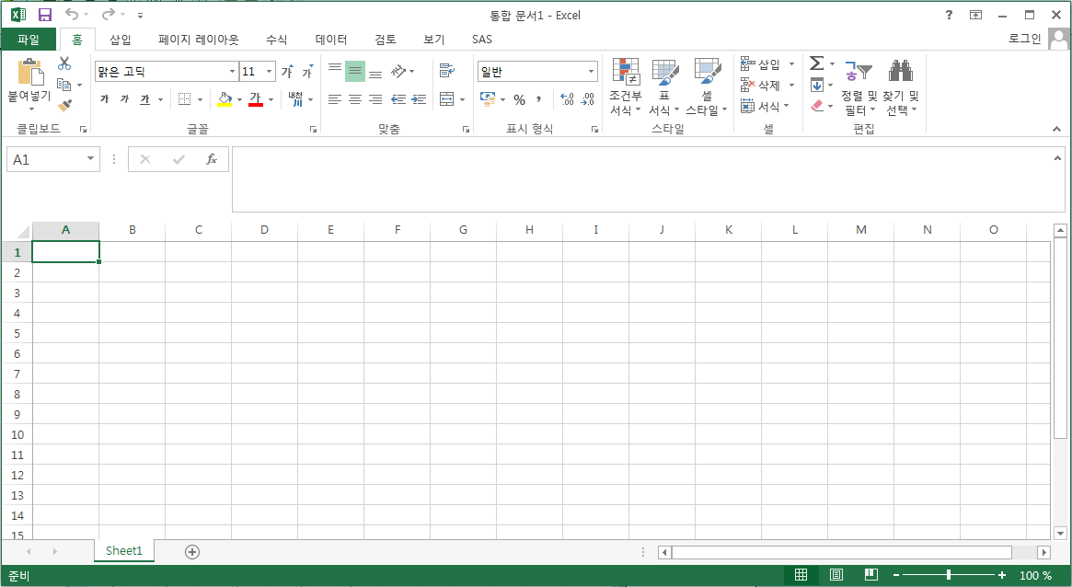
1. 엑셀의 기본 개념 – 엑셀의 초기화면
제목 표시줄
메뉴 탭과 명령
수식입력줄
이름 상자
셀
시트 탭

Slide 4
1. 엑셀의 기본 개념 – 워크시트
워크시트 (worksheet)
글자, 숫자 입력 또는 계산을 하는
실제적인 작업용지
Worksheet
셀 (cell)
가로와 세로줄이 만나서 생긴
한칸 한칸의 네모들
하나의 worksheet는 가로 256칸,세로 65536줄 존재
기본적으로 sheet1, sheet2, sheet3 3개의 worksheet로 구성

Slide 5
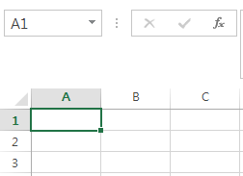
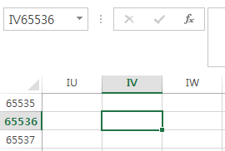
1. 엑셀의 기본 개념 – 셀 선택하기1
Cell 이동
기본적으로 A1 cell 선택
키보드 및 마우스를 이용하여 원하는 셀로 이동
이름상자에 직접 셀 주소를 입력
ex) IV65536 번째 cell로 이동하시오.

Slide 6
1. 엑셀의 기본 개념 – 셀 선택하기2
Shift를 이용한 셀 선택
    ex) A1셀을 선택한 후 A10셀을 Shift를 누른 채 클릭한다
Ctrl을 이용한 셀 선택
    ex) A1셀을 선택한 후 A10셀을 Ctrl를 누른 채 클릭한다
한 행과 열 전체 선택
    ex) 열 머리글 및 행 머리글을 클릭한다.
전체 워크시트 선택
    ex) 행/열 머리글이 교차되는 지점을 클릭한다
ex) Shift 및 Ctrl키를 이용하여 행과 열을 선택해 본다

Slide 7
2. Data 다루기 – Data의 종류
문 자 데 이 터
  영문과 한글, 한자를 모두 사용 가능
  문자와 숫자가 같이 사용할 경우 문자 데이터로 인식
  한 셀에는 225자까지 입력이 가능
숫 자 데 이 터
  숫자와 특수 기호의 사용이 가능
  쉼표와 마침표도 함께 사용 가능
  숫자 앞에 작은 따옴표(‘)를 붙이면 문자 데이터로 취급
수 식
  값, 이름, 함수 연산자 등을 이용하여 새로운 계산 결과를 얻음
  반드시 등호(=)로 시작
  수식 내에 문자를 입력하려면 큰 따옴표(“,”)안에 문자를 입력

Slide 8
2. Data 다루기 – Data의 입력/ 실행취소/ 재실행
각 셀에서 원하는 내용을 입력 후 enter를 누른다
  이동 : Enter는 아래로 이동, Tab은 오른쪽으로, 또는 방향키
  수정 : 셀을 더블 클릭하거나 단축키 F2를 사용
  삭제 : Backspace키나 Delete키를 누르면 셀 안의 모든 데이터 삭제
  취소 : 데이터 입력 도중 Esc키를 누르면 편집 취소, 편집 도중
  Backspace키를 누르면 한 글자씩 삭제
실 행 취 소
재 실 행
  [편집]메뉴의 [취소]
  표준도구모음의 [실행취소]
  단축키 [Ctrl + Z]
  [편집]메뉴의 [반복]
  표준도구모음의 [재실행]
  단축키 [Ctrl+ Y]

Slide 9
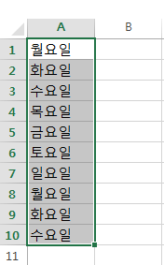
2. Data 다루기 – 자동 채우기Ⅰ
문 자 채 우 기
일상에서 자주 쓰는 연속데이터 하나를
입력 (요일, 월, 사분기 등)
입력한 셀에 포인터를 위치시킨 후
+ 상태에서 원하는 만큼 드래그
숫자와 문자가 혼합된 데이터를 [채우기 핸들]
상태에서 드래그하면 숫자만 하나씩 증가되어
복사
연속 데이터가 아닌 경우, 자동 채우기는 단순
복사 기능이 실행
채우기 핸들
채우기 핸들 : 셀을 선택하였을 때 선택된 셀 주위의 괘선 오른쪽 아래에 작은 사각형
[편집]-[채우기]-[연속 데이터] 메뉴와 동일한 기능
자동 복사와 자동 계산이 가능

Slide 10
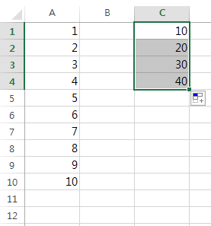
2. Data 다루기 – 자동 채우기 Ⅱ
숫 자 채 우 기
  1씩 증가
1. 숫자의 시작 값을 입력
2. [채우기 핸들](+)에서 [Ctrl]을 누른 상태
에서 드래그.
  1씩 증가하는 데이터가 아닌 경우
1. 숫자의 시작 값을 입력한 후 다음 셀에
두 번째 숫자를 입력
2. 입력한 두 셀을 범위 설정한 후[채우기
핸들]상태에서 드래그.
3. 두 값의 차이만큼으로 증분된 데이터

Slide 11
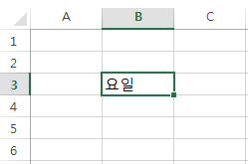
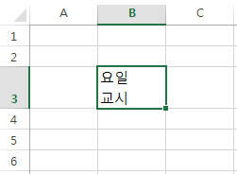
2. Data 다루기 – 자동 채우기 Ⅲ
하나의 셀에 두 줄로 데이터 입력
Alt + Enter
자료형과 [Ctrl]키의 사용여부에 따른 결과의 비교
자료형 | 채우기 핸들 | [Ctrl]키 + 채우기 핸들
문 자 | 자동 복사 | 자동 복사
숫 자 | 자동 복사 | 자동 채우기
연속형 데이터 | 연속 데이터 채우기 | 자동 복사
증가치/감소치 | 증가/감소 | 자동 복사

Slide 12
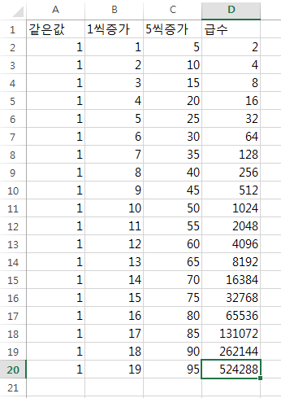
2. Data 다루기 – 자동 채우기 실습
ex) 다음 그림과 같이 나타내시오
A1 -> 같은 값 넣기
B1 -> 1씩 증가
C1 -> 5씩 증가
D1 -> 2의 배수씩 증가

Slide 13
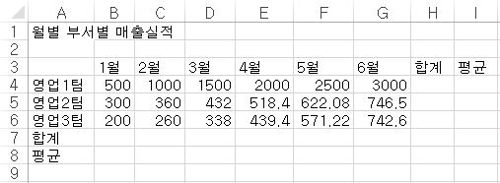
3. 엑셀의 수식 – 수식작성 Ⅰ
엑셀에서 사용하는 수식
사칙연산 기호 (+, - , *, /, ^) 이용
함수 이용
수식을 입력 시 반드시 맨 앞에 ‘ = ‘ 입력
입력한 수식은 셀에 표시되지 않고 결과값에서 나타난다. 입력한 수식을 보려면 셀을 선택한 후, [수식 입력줄]을 보면 나타남.

Slide 14
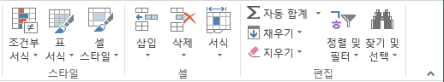
3. 엑셀의 수식 – 수식작성 Ⅱ
사칙 연산 기호 직접 이용
‘ B7 ’셀에 포인터를 위치시킨다.
‘ =B4+B5+B6 ’ 입력
마우스로 선택
수식을 입력할 ‘ C7 ’셀을 포인터를 위치시킨다.
‘ = ‘을 입력한 후 마우스로 원하는 셀을 선택한다.
계산된 결과가 셀에 입력된다. 입력한 수식을 보려면 셀을 선택 한 후
[수식 입력줄]을 참고한다.
자동 합계 사용
  ‘ H5 ’셀에 포인터를 위치시킨 후 [홈] 탭의 [자동합계]를 클릭
  ‘ 3월 ’의 합계를 구할 ‘D7’셀에 포인터를 위치시킨 후 [자동합계]를 클릭

Slide 15
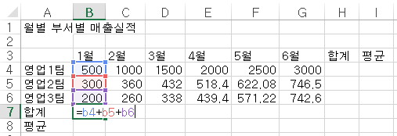
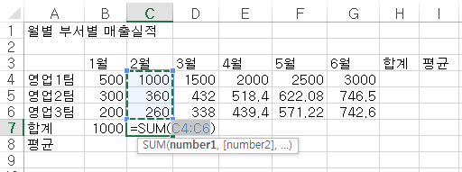
3. 엑셀의 수식 – 수식작성 Ⅱ
사칙 연산 기호 입력 결과
마 우 스 결 과
자동 합계 사용 결과

Slide 16

3. 엑셀의 수식 – 함수 마법사 Ⅰ
함 수 마 법 사
함수 : 결과값을 얻기 위해 미리 짜여진 계산식
함수 마법사를 사용하면 인수를 정확하게 입력할 수 있다.
수식에 함수를 추가하려면 아이콘을 눌러서
함수 마법사를 이용하는 방법과 함수를 직접 입력하는 방법이 있다.
합 계 구 하 기
셀을 선택한 후 표준도구모음에서 [함수 마법사]를 선택한다.
[함수 마법사] 대화상자에서 함수종류를 선택하면 세부적인 함수목록이 오른 쪽창에 나타난다. 여기서는 [수학/삼각] 함수 중에서 [SUM]을 선택한다.
창의 확대/축소 단추를 눌러 합계를 구하고자 하는 범위를 선택함.
창의 확대/축소 단추를 누르면 다시 함수 마법사로 돌아옴.

Slide 17
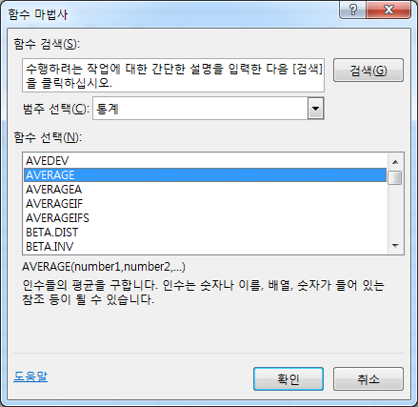
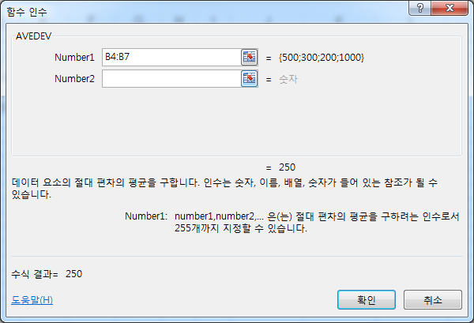
3. 엑셀의 수식 – 함수 마법사 Ⅱ
평 균 구 하 기
평균을 구할 셀을 선택 한 후 표준도구모음에서 [함수마법사]를 선택
[함수 마법사]대화상자에서 [통계]함수 중에서 [AVERAGE]를 선택

Slide 18
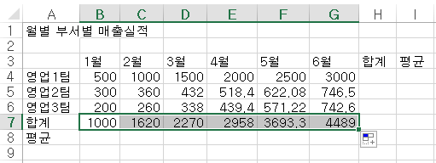
3. 엑셀의 수식 – 수식 복사
서식이나 내용 복사와 마찬가지로 수식도 복사할 수 있다.
[상대주소] 방식 : 계산된 결과값이 아닌 복사한 셀에 맞춰 자동적으로 셀 참조가
이루어는 방식
  ‘ B7 '의 합계를 구할 셀에 포인터를 위치시킨 후 [채우기 핸들]상태에서
  오른쪽으로 드래그 한다.
  자동으로 식이 복사되어 값이 구해진 것을 볼 수 있다.
  두 셀(‘ H4 '셀과 ‘ I4 '셀)을 범위 설정한 후 [채우기 핸들]상태에서
  아래쪽으로 드래그한다.
  합계와 평균의 수식이 같이 복사된다

Slide 19
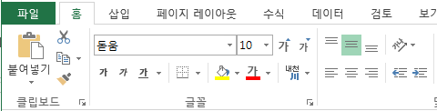
3. 엑셀의 수식 – 서식 설정
서식도구모음 사용
원하는 셀 영역을 선택한 다음 서식 도구모음의 글꼴, 크기 등의 서식을 설정할
수 있다.
① 글꼴 : 글꼴을 변경한다.
② 크기 : 글자의 크기를 설정한다.
③ 유형 : 굵게, 기울임꼴, 밑줄의 유형을 설정한다.
④ 맞춤 : 왼쪽맞춤, 가운데맞춤, 오른쪽맞춤, 병합의 기능을 설정한다.
⑤ 표시형식 : 수치데이터의 표시형식을 지정한다.
⑥ 들여쓰기/내어쓰기 : 들여쓰기와 내어쓰기를 설정한다.
⑦ 테두리 : 셀에 테두리를 설정한다.
⑧ 색채우기 : 셀의 바탕색을 설정한다.
⑨ 글자 색 : 글자의 색을 설정한다.

Slide 20
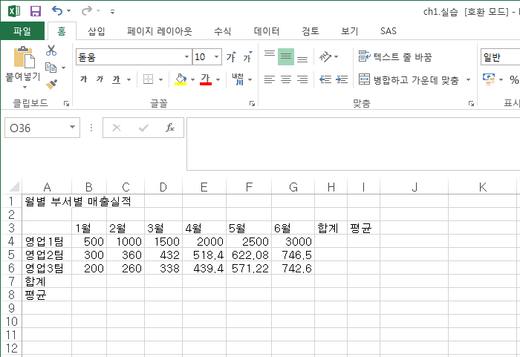
3. 예제 실습 Ⅰ

Slide 21
3. 예제 실습 Ⅰ
제목을 가운데로 보내기 위해 'A1'셀부터 'I1'셀까지 범위 설정한 후 [홈] 탭의 [병합하고 가운데맞춤]을 선택한 후,＇20Point, 휴먼옛체, 굵게＇로 설정한다.
테두리 괘선을 그리기 위해 데이터 전체를 범위 설정한 후 [홈] 탭의 [글꼴]에서 테두리 아이콘을 눌러 원하는 형태를 선택한다.
수치부분만을 범위 설정한 후, [홈] 탭의 [표시 유형]에서 [,] 을 선택하여 3자리마다 콤마를 넣는다.
평균을 구한 셀만을 범위 설정한 후, [홈] 탭의 [표시 유형]에서 [자리수 늘림], [자리수 줄임]을 이용하여 소수 이하 2자리로 설정한다.
필드이름 부분을 선택한 후, [홈] 탭의 [글꼴]에서 ‘노랑색’으로 색 채우기를 한다.
월(month)을 나타내는 필드를 선택한 후, 마우스 오른쪽 버튼을 클릭하여 [셀서식]의 [맞춤] 탭을 선택하고, [방향]을 45도로 한다.

Slide 22
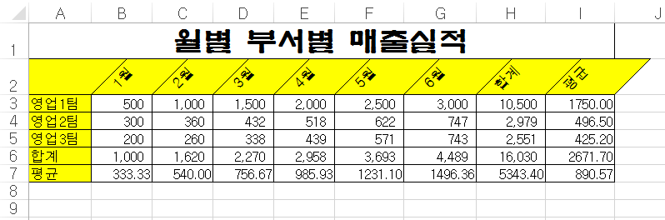
3. 예제 실습 Ⅰ- 결과

Slide 23
3. 예제 실습 Ⅱ
예제 실습Ⅰ과 같이 빈칸을 채우고, 보기 좋은 형태의 테이블로 바꿔보자.
번호 | 성명 | 국어 | 영어 | 수학 | 총점 | 평균
1 | 김영길 | 100 | 80 | 100
2 | 이수희 | 88 | 92 | 90
3 | 박진희 | 78 | 85 | 79
4 | 이원영 | 75 | 80 | 69
5 | 박남일 | 75 | 85 | 56
6 | 이혜수 | 78 | 67 | 87
7 | 안영찬 | 70 | 45 | 65
8 | 김민수 | 80 | 89 | 87
9 | 박보영 | 88 | 56 | 45
10 | 홍길동 | 100 | 98 | 78
과목 총 합계
과목 총 평균

Slide 24
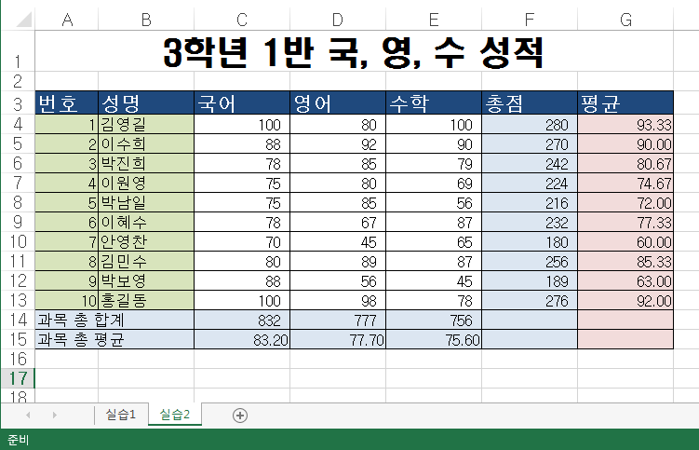
3. 예제 실습 Ⅱ

Slide 25
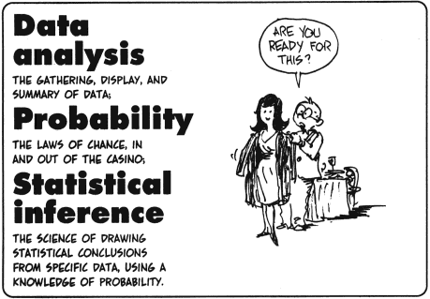
- THE END -

